Slide 1
Ritocco…digitale

Slide 2
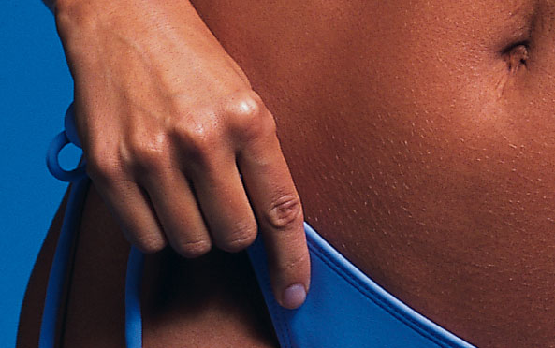
Prima

Slide 3

Dopo

Slide 4
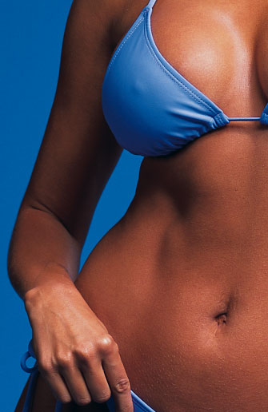
Prima

Slide 5

Dopo

Slide 6
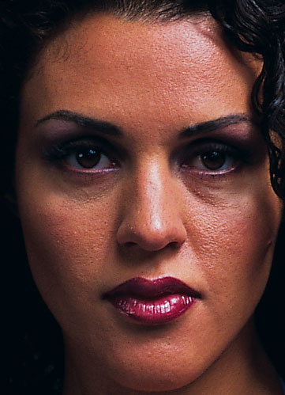
Prima

Slide 7
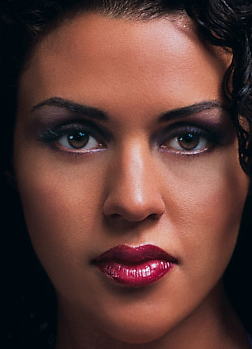
Dopo

Slide 8
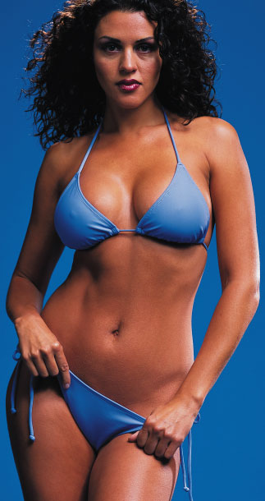
Prima

Slide 9
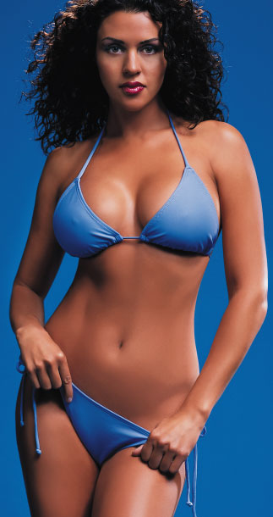
Dopo

Slide 10
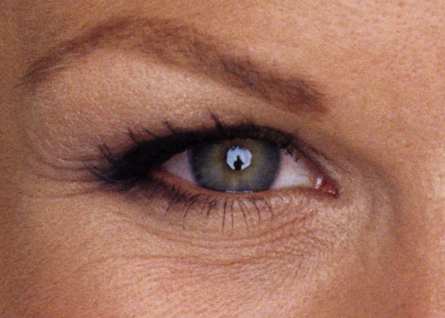
Prima

Slide 11
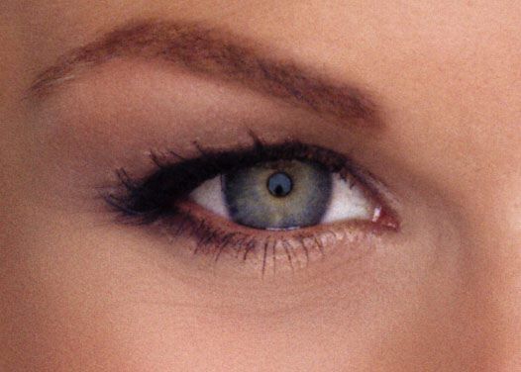
Dopo

Slide 12
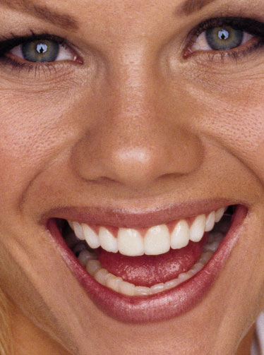
Prima

Slide 13
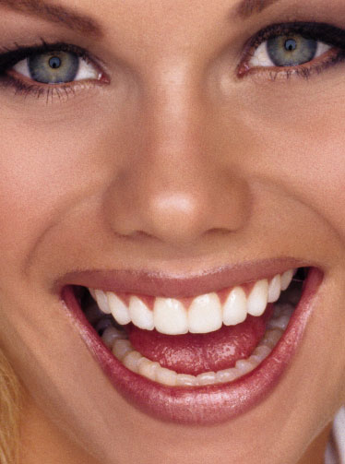
Dopo

Slide 14
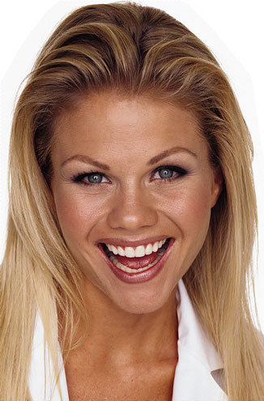
Prima

Slide 15

Dopo

Slide 16
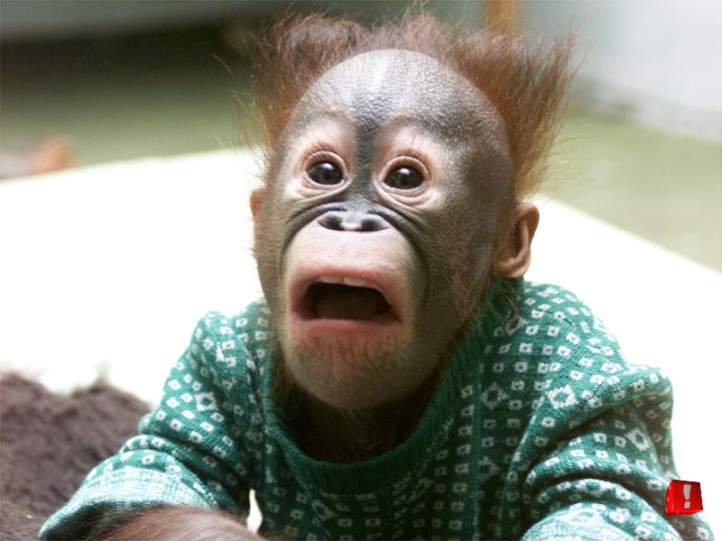
Per te non c’e’ niente da fare !

